Slide 1
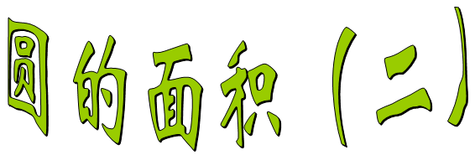
北师大版 六年级上册 第一单元 圆
问题
探究
拓展
练习

Slide 2

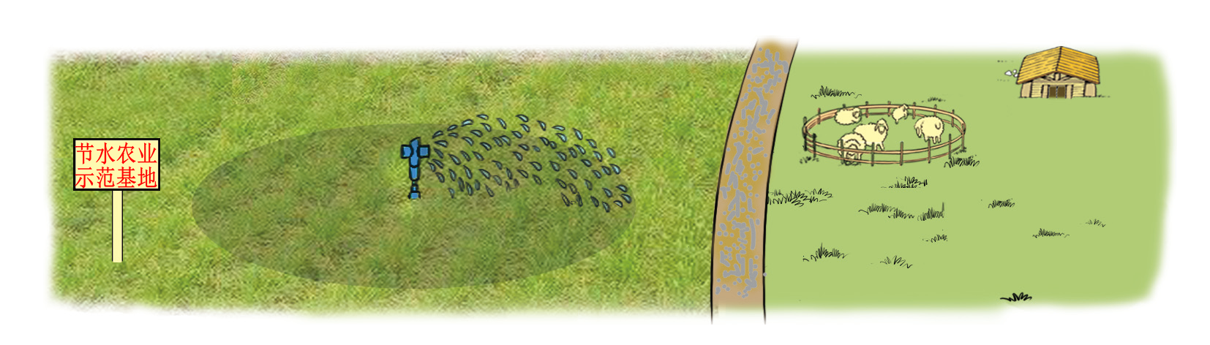

3m
3.14×3²
＝3.14×9
＝28.26（m²）
答：能浇灌28.26平方米的农田。

Slide 3

3m
半径：125.6÷3.14÷2＝20（m）
面积：3.14×20²＝1256（m²）
答：这个羊圈的面积是1256平方米。

Slide 4
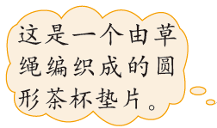
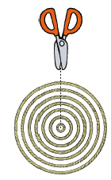

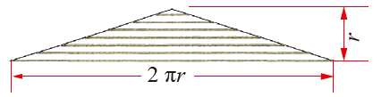
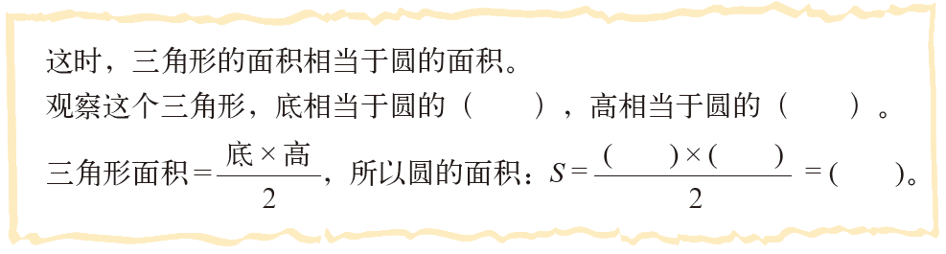


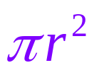

沿线剪开
周长
半径

Slide 5

1.一个圆形杯垫的半径是5cm，这个杯垫的面积是
多少平方厘米？
3.14×5²
＝3.14×25
＝78.5（cm²）
答：这个杯垫的面积是78.5平方厘米。

Slide 6
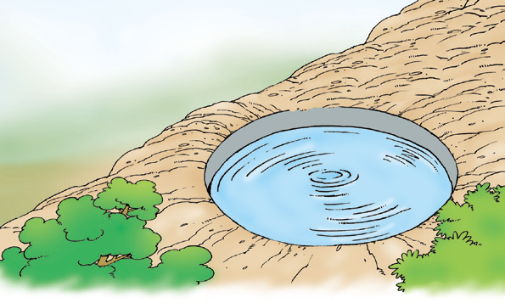
2.有一圆形蓄水池。它的周长是31.4m，它的占地
面积约是多少？
半径：31.4÷3.14÷2＝5（m）
面积：3.14×5²＝78.5（m²）
答：它的占地面积是78.5平方米。

Slide 7
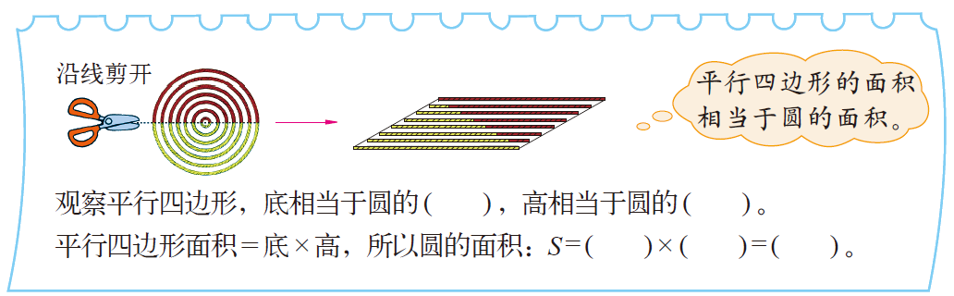


3.把圆形茶杯垫片沿直线剪开，得到两个近似的三
角形，再拼成平行四边形。

Slide 8

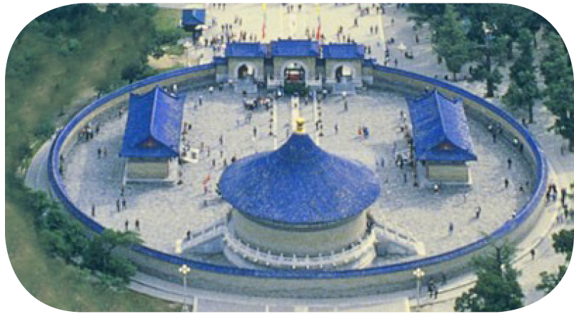
4.北京天坛公园的回音壁是闻名世界的声学奇迹，
它是一道圆形围墙。圆的直径约为61.5米，周长
与面积分别是多少？（结果保留一位小数）
周长：31.4×61.5≈193.1（m）
面积：31.4×（61.5÷2）²
≈2969.1（m²）

Slide 9
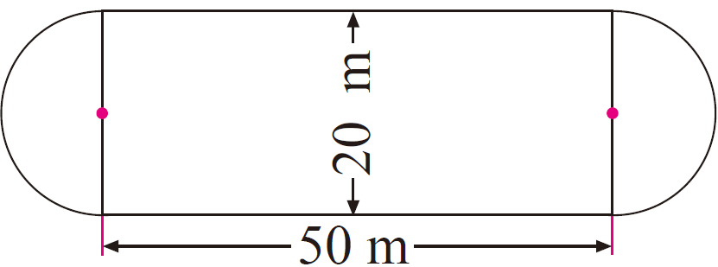
5.一个运动场跑道的形状与大小如图。两边是半圆
形，中间是长方形，这个运动场的占地面积是多少？
长方形面积：50×20＝1000（m²）
圆面积：3.14×（20÷2）²＝314（m²）
占地面积：1000＋314＝1314（m²）

Slide 10


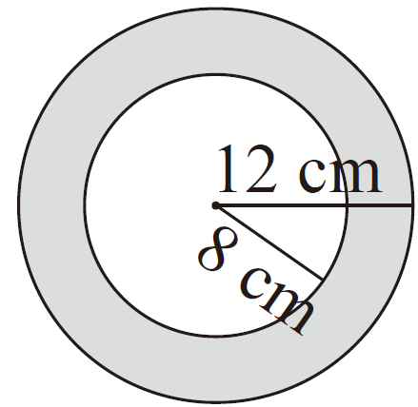
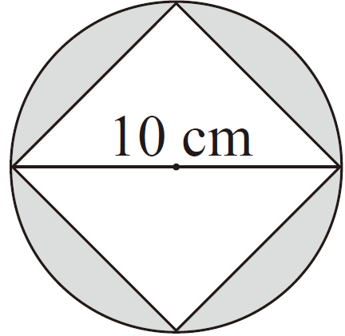
6.求下图中阴影部分的面积。

Slide 11
6.求下图中阴影部分的面积。
阴影部分的面积＝大圆面积－小圆面积
3.14×12²－3.14×8²
＝3.14×（12²－8²）
＝3.14×144－3.14×64
＝3.14×（144－64）
＝452.16－200.96
＝251.2（cm²）

Slide 12
6.求下图中阴影部分的面积。
阴影部分的面积＝圆面积－正方形面积
圆的面积：3.14×（10÷2）²＝78.5（cm²）
正方形面积：10×（10÷2）÷2×2
＝50（cm²）
阴影部分面积：78.5－50＝28.5（cm²）

Slide 13



